Slide 1
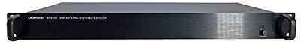
WIRELESS ANTENNA DISTRIBUTOR
WLD190
외부 안테나를 연결하여 최대 Diversity 수신기
4Set 확장 가능한 안테나
외부 확장 안테나 및 RF 증폭기 등과 함께 사용 가능
구성부분품 : 안테나분배기
사용전압 : DC 12V
외형규격 (W x H x D)mm : 483 x 45 x 195
무게 : 2.1kg
주파수대역 : 925~937.5MHz
사용형태 : 랙타입

